Slide 1
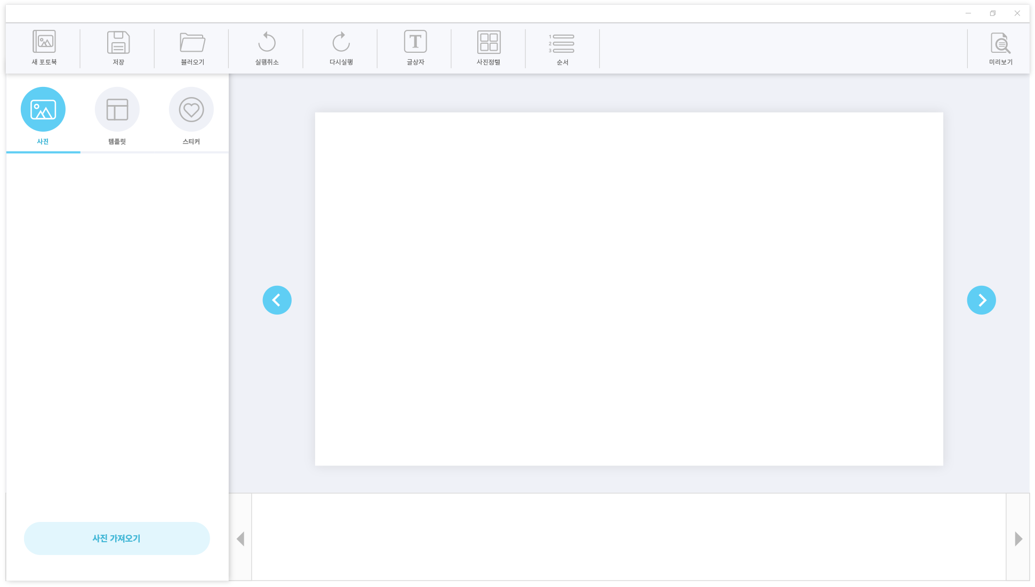
1. 로그인-메인 화면
1 | 메뉴 새포토북, 불러오기, 저장 버튼
2 | 좌측메뉴화면 사진, 템플릿, 스티커 버튼
3 | 편집화면 실질적인 편집화면
4 | 미리 보기 전체적인 작업화면 미리 보기
1
2
3
4

Slide 2
1. 로그인-메인 화면-메뉴(1번)
1
2
4
5
6
7
8
9
10
1 | 새 포토북(팝업)
2 | 저장 + 최초 클릭 시 - 다른 이름으로 저장(팝업) 실행 + 2번째 클릭부터 - 자동 저장
3 | 다른 이름으로 저장(팝업)

Slide 3
1. 로그인-메인 화면-메뉴(1번)
1
2
4
5
6
7
8
9
10
4 | 불러오기 (팝업)
5 | 실행취소 + 아무 작업 없을 시 - 클릭 시 무반응 + 최소 1회 작업 이후 - 이전 작업단계로 돌아감 - 더 돌아갈 단계가 없을 때까지 클릭 반응
6 | 다시실행 + 실행취소 없을 시 - 클릭 시 무반응 + 최소 1회 실행취소 실행 시 - 실행취소 되돌리기 - 다시 돌릴 단계가 없을 때까지 클릭 반응

Slide 4

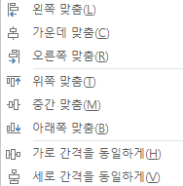
1. 로그인-메인 화면-메뉴(1번)
1
2
4
5
6
7
8
9
10
7 | 글 상자 + 클릭 - 메인 화면-3번(편집화면) 글 상자 그리기 - 글 상자가 그려지고 커서가 활성화되면 옵션화면(7-1, 예시) 나타남 - 옵션화면(글자 색상, 크기, 글씨체, 정렬(왼쪽, 가운데, 오른쪽), 볼드/기울임
8 | 사진정렬(객체=사진, 스티커) : 클릭 시 하위메뉴 펼치기(8-1, 예시) + 객체 미선택 시 모든 메뉴 비활성화 + 1객체 이상 선택 시 활성화 - 왼쪽/가운데/오른쪽 맞춤(편집화면 기준으로) - 위쪽/가운데/아래쪽 맞춤(편집화면 기준으로) + 2객체 이상 선택 시 활성화 - 가로간격/세로간격 동일(선택된 객체끼리의 간격)
9 | 순서(객체=사진, 스티커) / 템플릿은 항상 최하단에 위치 + 객체 미선택 시 모든 메뉴 비활성화 + 1객체 이상 선택 시 모든 메뉴 활성화 - 객체의 위치 선택 - 맨 앞/맨 뒤 (모든 객체 최상단/최하단) - 앞으로/뒤로 (한 객체 씩 이동)
7-1
8-1

Slide 5
1. 로그인-메인 화면-메뉴(1번)
1
2
4
5
6
7
8
9
10
10 | 미리 보기(팝업)

Slide 6
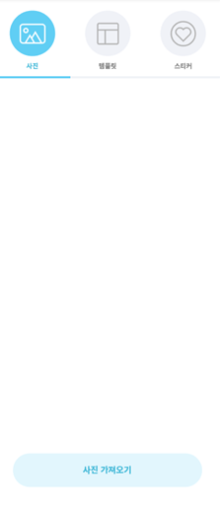
2. 로그인-메인 화면-좌측메뉴(2번)
1
2
3
1 | 사진
2 | 템플릿
3 | 스티커
4 | 미리 보기화면
5 | 하단영역
미리 보기
4
5

Slide 7
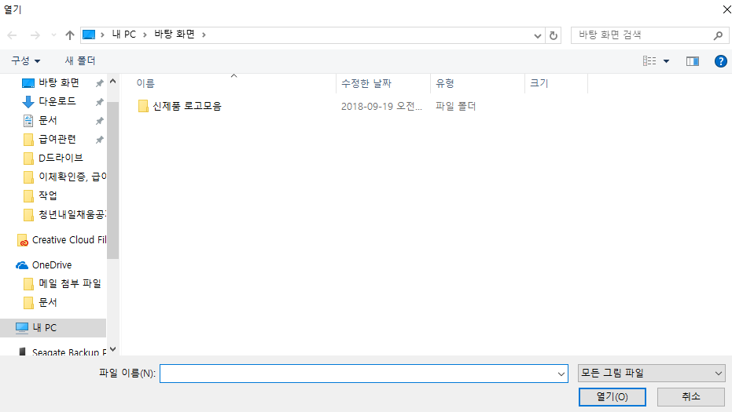
2. 로그인-메인 화면-좌측메뉴(2번)
1
2
3
1 | 사진 + 클릭 시 아이콘 활성화 + 3번(미리 보기) 사진 리스트로 변경 + 4번(하단영역) 사진 가져오기 버튼으로 변경 + 활성화 이후 클릭 시 무응답
1-1 | 사진 활성화 시 3번(미리 보기) + 추가된 사진 없을 시 - 빈 화면 노출 + 추가된 사진 있을 시 - 두 줄로 정렬된 사진리스트 노출 - 사진 다수 선택 가능 - Delete키 반응 : 리스트에서 삭제 - drag and drop : 편집화면으로 사진 이동 가능
1-2 | 사진 활성화 시 4번(하단영역) + 사진 가져오기 버튼 - 클릭 시 팝업(4-1, 예시) - 사진파일 다수 선택 및 가져오기 가능
미리 보기
4
5
4-1

Slide 8
2. 로그인-메인 화면-좌측메뉴(2번)
1
2
3
2 | 템플릿 + 클릭 시 아이콘 활성화 + 3번(미리 보기) 템플릿 리스트로 변경 + 4번(하단영역) 미리 보기 버튼으로 변경 + 활성화 이후 클릭 시 무응답
2-1 | 사진 활성화 시 3번(미리 보기) + 템플릿 리스트 - 1열 표지, 2열 내지로 1행 1템플릿 미리 보기 - 1개의 템플릿만 선택 가능 - 템플릿 선택 시 미리 보기 버튼 활성화
2-2 | 사진 활성화 시 4번(하단영역) + 미리 보기 버튼 클릭 - 메인 화면-3번(편집화면)에 템플릿 적용 - 메인 화면-4번(미리 보기)에 템플릿 적용 - 미리 보기 시 편집 불가능(스티커, 사진, 글 상자 등) - 3번(미리 보기)화면의 다른 템플릿 리스트 선택 시 해당 템플릿으로 변경 - 4번(하단영역) 적용/취소 버튼으로 변경 + 적용 - 미리 보기 한 템플릿 적용 및 4번(하단영역)버튼 미리 보기로 변경 + 취소 - 미리 보기 한 템플릿 미적용 및 4번(하단영역)버튼 미리 보기로 변경
미리 보기
4
5

Slide 9
2. 로그인-메인 화면-좌측메뉴(2번)
1
2
3
3 | 스티커 + 클릭 시 아이콘 활성화 + 3번(미리 보기) 스티커 리스트로 변경 + 4번(하단영역) 빈 화면 + 활성화 이후 클릭 시 무응답
3-1 | 스티커 활성화 시 3번(미리 보기) + 스티커 리스트 - 2열로 스티커 미리 보기 - 다수선택 불가능 - drag and drop : 메인 화면-3번(편집화면)으로 사진 이동 가능 + 스티커 1회 클릭 - 메인 화면-3번(편집화면) 좌측 상단 위치에 추가
미리 보기
4
5

